Slide 1
Eerlijk duurt het langst
Wie ben je van binnen?
God zien
Zuiver van hart
Schep een zuiver hart in mij

Slide 2
Eerlijk duurt het langst

Slide 3
Eerlijk duurt het langst

Slide 4
Eerlijk duurt het langst
Wie ben je van binnen?
God zien
Zuiver van hart
Schep een zuiver hart in mij

Slide 5
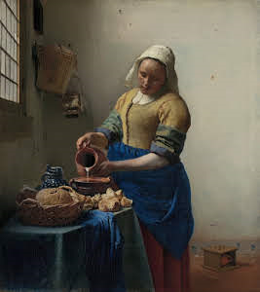
Eerlijk duurt het langst

Slide 6
Eerlijk duurt het langst
In het boek van de natuur zijn de schepselen,
groot en klein,
als letters die ons te aanschouwen geven wat van God niet gezien kan worden,
nl. zijn eeuwige kracht en goddelijkheid
(artikel 2 Nederlandse Geloofsbelijdenis)

Slide 7
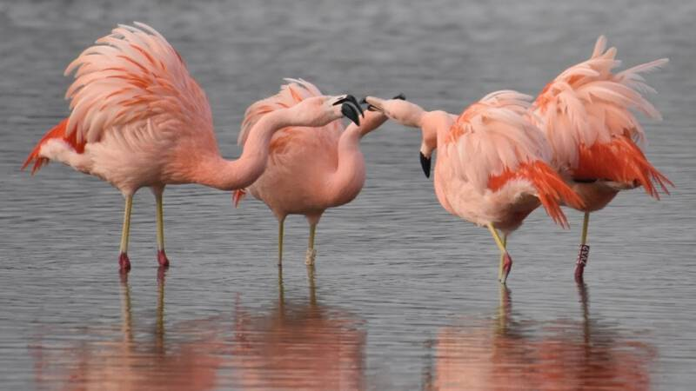
Eerlijk duurt het langst

Slide 8
Eerlijk duurt het langst

Slide 9
Eerlijk duurt het langst
Wie ben je van binnen?
God zien
Zuiver van hart
Schep een zuiver hart in mij

Slide 10
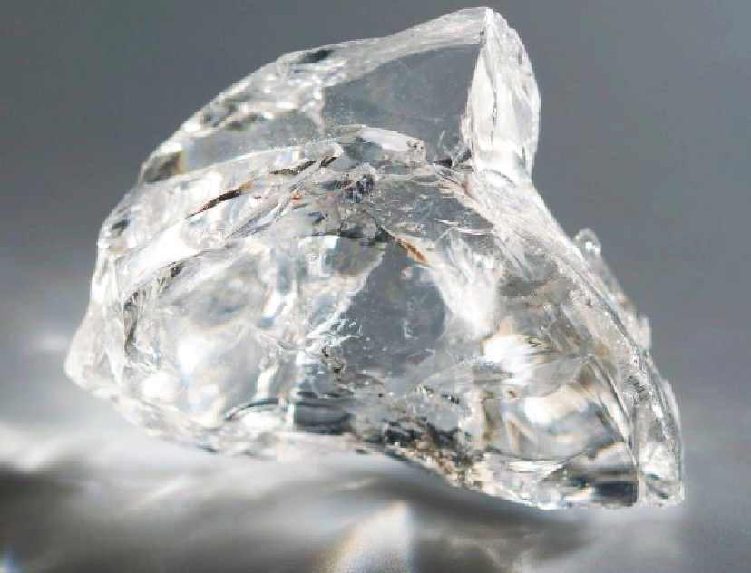
Eerlijk duurt het langst

Slide 11
Eerlijk duurt het langst

Slide 12
Eerlijk duurt het langst
Wie ben je van binnen?
God zien
Zuiver van hart
Schep een zuiver hart in mij

Slide 13
Eerlijk duurt het langst

